Slide 1
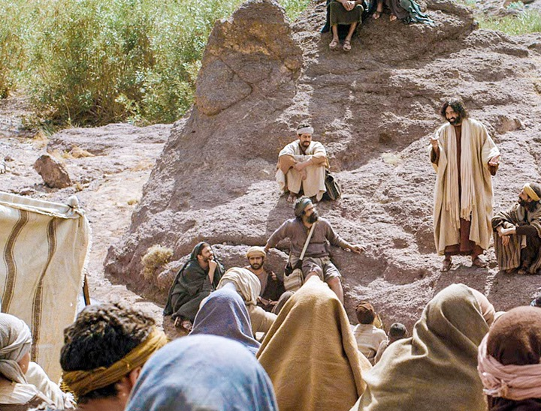
لاهوت يسوع
عرض تقديمي مقتبس لعام 2006 قدمته سوزان أشوكا ديبناث للدكتور ريك غريفيث
• كلية سنغافورة للكتاب المقدس • BibleStudyDownloads.org

Slide 2
لاهوت يسوع
نحن نقبل المصداقية العامة للخطوط الرئيسية للأناجيل الإزائية.
يعالج هذا العرض التقديمي بشكل أضيق أقوال ومواضيع خدمة يسوع
يسوع هو الشخص الأكثر أهمية عبر التاريخ، ومع ذلك فالكثير من المسيحيين لا يستطيعون تلخيص تعاليمه بإيجاز
ما هو العنصر الجوهري في لاهوت يسوع؟
Notes:
We do not the space or adequate comparative data to argue for the authenticity of every part of the gospel tradition.

Slide 3
لاهوت الملكوت
تمركزت رسالة يسوع حول ملكوت الله
عالج ملكوت الله:
الحكم أكثر من المملكة
القوة أكثر من المكان
Notes:
Τhe phrase "kingdom of God" never appears in the OT but the concept of God as king and sovereign we see throughout in the OT.

Slide 4
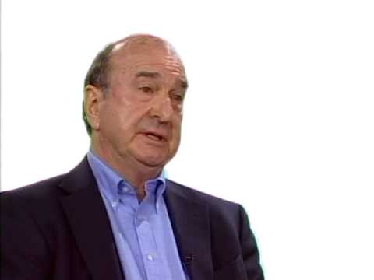
ي. ب. ساندرز عن ملكوت الله
العهد الذي يدخل فيه المرء
دخول مستقبلي لم يتم تأسيسه بالكامل بعد
حدث مجيء غير متوقع يفصل الأبرار عن الأشرار
تأسيس نظام اجتماعي معترف به
اختبار حالي لأقوال وأعمال يسوع
صفات الله وحكمه كملك

Slide 5
الأخرويات اليهودية
الجيل القديم الجيل الجديد
________________________________________
المسيا
يأتي كملك
الأخرويات المسيحية
الجديد الجيل
_______________________________________________________________________________________________________________
القديم الجيل
________________________________________
صلب المسيح عودة المسيا كملك
Notes:
The Jewish view of the future was quite simple: The Messiah would come to turn the Old Age into a New Age by ruling over Israel and the world.
However, Christians have the advantage now of looking back to see that the New Age did not begin with Messiah's rule, but with his crucifixion. In a sense, the Old Age remains with sin, the world experiencing decay (Rom 8:13-14), and with Israel still not believing and redeemed. Yet, on the other hand, we are in the New Age at present with forgiveness of sin and the advent of the Spirit. This New Age will be more fully in effect only at the return of Jesus. Thus, we exist now in a transitional time with elements of both the Old Age and New Age. Such a time (the Church Age) was not forseen in the Old Testament, and age "which was not made known to men in other generations as it has now been revealed by the Spirit to God's holy apostles and prophets. 6 This mystery is that through the gospel the Gentiles are heirs together with Israel, members together of one body, and sharers together in the promise in Christ Jesus" (Ephesians 3:5 NIV).

Slide 6
الملكوت مستقبلي وحالي
البعد المستقبلي
الوليمة المسيانية في أش 25: 6-9 مستقبلية
أمثال يسوع عن الوليمة (مت 22: 1-14، لو 14: 15-24)
يعلم يسوع تلاميذه أن يصلوا لمجيء الملكوت (مت 6: 10)
البعد الحالي
الدعوة للتوبة لأنه قد اقترب ملكوت الله أو صار قريباً (مر 1: 15، مت 4: 23، لو 4: 23)
إنه مرتبط بخدمة يسوع في طرد الأرواح الشريرة وهزيمة الشيطان (لو 9: 1، 10: 18-19)
Notes:
The present dimension of Jesus teaching on the kingdom, which would have stood against his Jewish background

Slide 7
الملكوت مستقبلي وحالي
يعد يسوع بأن يعطي قطيعه الصغير ملكوتاً عندما يدينون أسباط إسرائيل الإثني عشر (لو 12: 32، 22: 28-30)
ينذر الجموع ضد الإيمان بظهوره الوشيك (19: 11)
يظهر أن الملكوت قد أتى على جمهور يسوع (مت 12: 28)
يظهر حكم الله في شخص يسوع حتى في وسط أعدائه (لو 17: 20-21)

Slide 8
الملكوت مستقبلي وحالي
يباين ما بين دخول الملكوت مع الرمي في جهنم كمصيرين محتملين في المستقبل (مر 9: 47)
التمتع بحكم الله يشبه بميراث (مت 5: 20)
يمكن للمرء دخوله على الأقل بشكل جزئي في الوقت الحاضر (لو 16: 16)
يمكن للمرء دخوله من خلال الإتضاع كطفل (مر 10: 15)

Slide 9
الملكوت مستقبلي وحالي
حالة مستقبلية يدخل إليها المرء (مت 25: 31-46)
جزء مما يحدث عند رجوع المسيح (مت 7: 21-23، 25: 1-13، لو 21: 31)
تم تقديم الملكوت منذ خدمة يوحنا المعمدان (مت 11: 11-12)
تتميم النبوة في خدمة يسوع تشير إلى وصول عصر جديد (لو 4: 21، مت 11: 4-6)

Slide 10
فهم العناصر المستقبلية والحالية للملكوت
تعطينا رجاء وحق أكيد عن الحياة والمهمة المسيحية
يجعلنا قاعدة استيطانية أو مستعمرة السماء
نعيش كأفراد وجماعة الآن
نحن ملح الأرض ونور العالم (مت 5: 14-15)

Slide 11
الأخلاق
مبدأ عام
نصلي في الصلاة الربانية
ليأت ملكوتك
لتكن مشيئتك

Slide 12
كيف يجب أن نعيش الآن في ضوء هذا الملكوت المستقبلي
الملكوت والأخلاق مترابطين
سوف يتأسس حكم الله الملكي بالكامل على الأرض، لكنه قد طلب مقاييسه العادلة الآن
تشير أخلاق الملكوت إلى عمل عمل مشيئة الله في كل نواحي الحياة
مهمة المؤمن أن يطلب أولاً ملكوت الله وبره (مت 6: 33أ)
النتيجة هو تسديد جميع احتياجاتهم (مت 6: 33ب)

Slide 13
كيف يجب أن نعيش الآن في ضوء هذا الملكوت المستقبلي
يعيش التلميذ حياة الإيمان
يؤمن بالأخبار السارة التي تكلم عنها يسوع (مر 1: 15)
يعترف بهذا الإيمان علانية (لو 12: 3)
يستقبل ملكوت الله كعطية (لو 12: 32)

Slide 14
هل ينطبق الإيمان فقط على الثقة به للخلاص؟
لا. ذكر يسوع أيضاً عن امتلاك الإيمان بعدة طرق أنظر مثال قائد المئة (مت 8: 10)

Slide 15
إيمانك قد شفاك حيث نجدها في أربعة سياقات مختلفة تشير إلى الشفاء الجسدي والروحي (مر 5: 34، 10: 52، لو 7: 50، 17: 19)
المثل الصغير عن العبد غير النافع هو لاهوت النعمة (لو 17: 7-10)
قصة الفريسي والعشار تظهر التبرير بالإيمان (لو 18: 9-14)

Slide 16
يوضح مثل العمال في الكرم بوضوح أن المؤمنين لا يعملون لأجل الخلاص. المساواة في الكمال يأتي للجميع بناء على نعمة الله
يقف اللص على الصليب كمثال عظيم أن الخلاص لا يأتي بالأعمال الصالحة ولكن من خلال الإيمان البسيط بالمسيح
Notes:
That heavenly reward is the great equalizer.

Slide 17
كيف تحل هذا التوتر بين هذين المعيارين من يسوع
أدر ك السياق
أدرك أن الشخصية تسبق السلوك

Slide 18
محور أخلاقيات يسوع هي المحبة
وصيته المزدوجة (مرقس 12: 29-31)
1. تحب الله
2. تحب قريبك

Slide 19
تعليم يسوع عن العائلة والقيم الشخصية
ولاء وأمانة مدى الحياة لشريك الشخص وأولاده
من الناحية الأخرى فإن محبة العائلة يجب أن تبدو كراهية إذا قورنت بالمحبة لله
الإستقامة الشخصية، التواضع، المثابرة، الصلاة المملوءة بالإيمان
Notes:
Jesus gives wives and children a dignity in their life.

Slide 20
الإهتمام الإجتماعي
لم يكن يسوع ثائراً اجتماعياً
لم يكن مصلحاً
كانت مهمته أن يموت عن خطايا العالم

Slide 21
دعا يسوع أتباعه خداماً (لو 22: 25-27)
علم عن الوكالة في الأمور المادية (مت 6: 19-34)
كانت الرحمة والعدل اهتمامات أساسية طول فترة حياة يسوع
كانت خدمته شمولية لشفاء كل من الروح والجسد مرتكزة على المنبوذين اجتماعياً

Slide 22
الإهتمام الإجتماعي في عالم اليوم
يتطلب تطبيق أخلاقيات ملكوت يسوع الحساسية والأناقة
يجب علينا أن نسعى إلى أجندة مؤيدة للحياة تماماً تحاول منع الإجهاض، والخطية الجنسية، وإضفاء بريق على الحياة الأسرية المختلة.

Slide 23
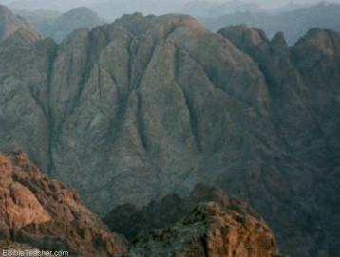
الناموس والإنجيل
جبل سيناء
علينا أن نفهم تعاليم يسوع في سياقها التاريخي
مع أن محتوى تعاليم يسوع يمتلك مبادئ غير محدودة بالزمن
يسوع هو السيد والمفسر صاحب السلطة لناموس الله
لقد أوضح كيفية التباع الناموس (مت 5: 21-48)

Slide 24
تطبيق ناموس العهد القديم في أزمنة العهد الجديد
التتميم في المسيح
مبدأ
لاهوتي
متضمن
مبدأ متجانس
في العهد الجديد
لم آت
لأنقض الناموس
بل لأكمل (مت 5: 17)
تطبيق
محدد
لليوم
وصية محددة
من العهد القديم

Slide 25
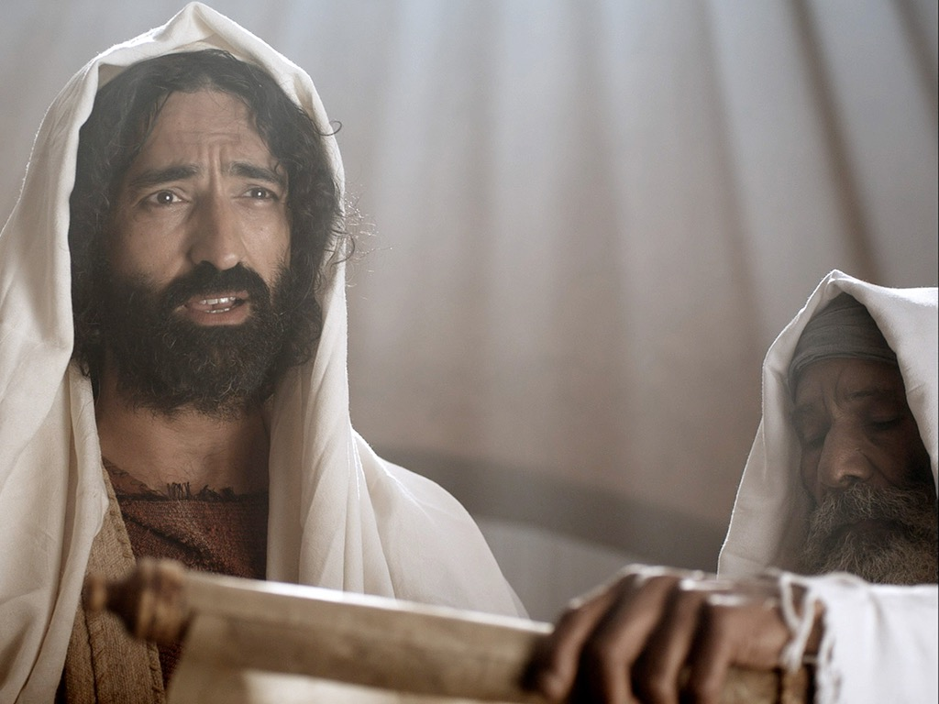
يسوع واليهودية
يسوع اليهودي
يُظهر اليوم فحصاً متجدداً للأدب اليهودي القديم والإكتشافات الأثرية.
لقد أظهرت التنوع في الهيودية في زمن يسوع
لقد أوضح أن يسوع وتلاميذه كانوا يهوداً تماماً.
استخدم يسوع تعابير عبرانية وآرامية في تعليمه
توازي هذه الأساليب التعليمية المعلمين الآخرين والعادات في ثقافته
يمكن إيجاد تعليم يسوع في كتابات يهودية أخرى

Slide 26
الفداء و الإثبات
كان موت وقيامة يسوع هما العنصران الرئيسيان في حياته
تظهر توقعاته التي تمت عن موته وقيامته مصداقية الأناجيل
لقد كانوا متوقعين منذ فترة طويلة منذ بداية خدمته – من التجربة إلى الصليب.
استخدامه لمصطلح الكأس هو تشبيه معروف في العهد القديم لدينونة غضب الله (مر 10: 38)

Slide 27
يكرر عشاء الرب الكثير من هذه المفاهيم
يقترح عشاء الفصح لاهوت يسوع باعتباره الحمل
يرمز الخبز المكسور إلى الموت الذي يجلب الحياة ويسكن غضب الله.
يرمز الدم إلى حياة مقابل حياة
يفتتح موت يسوع عهداً جديداً بغفران الخطايا
تنظر مائدة الرب غلى الأمام أيضاً إلى مجيء ملكوته في كل ملئه

Slide 28
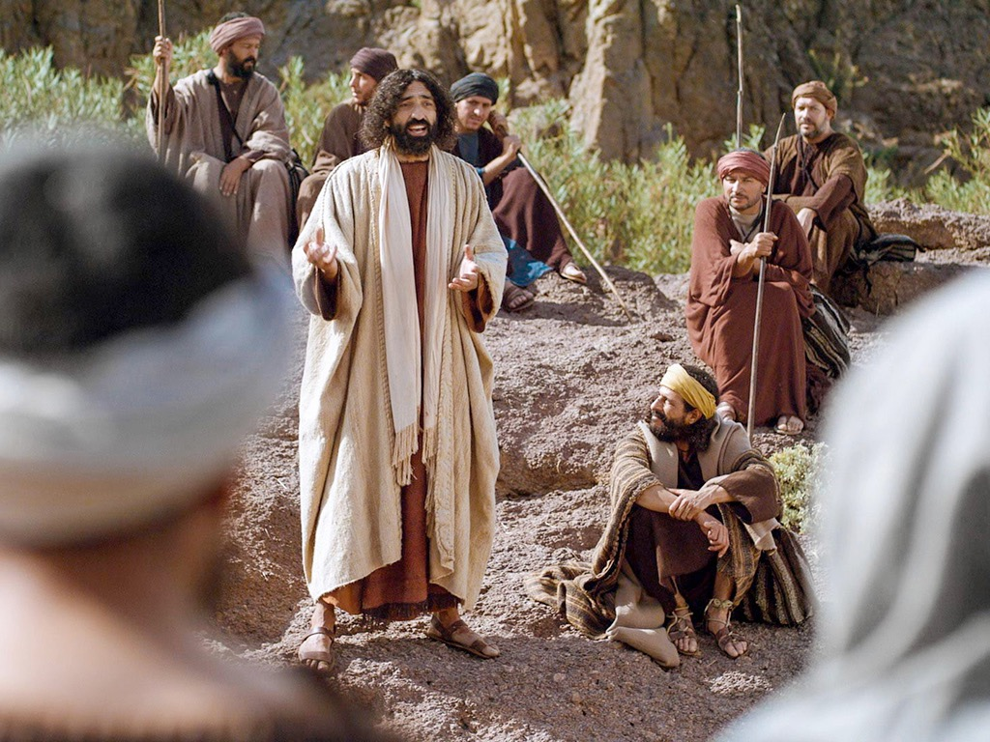
علم المسيح
ما هو مفهوم يسوع عن نفسه؟

Slide 29
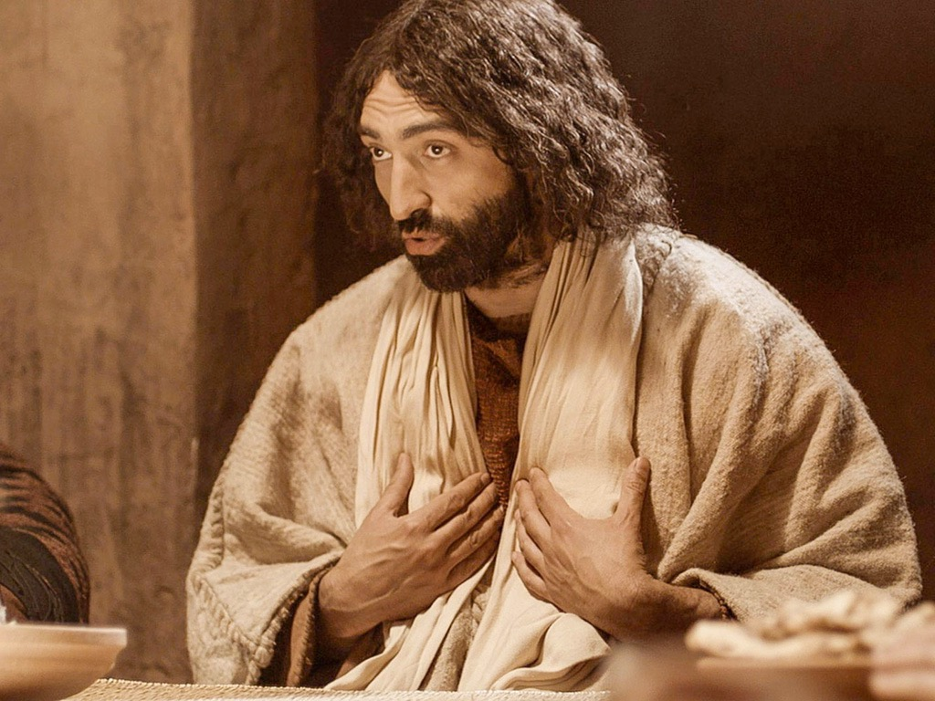
إرسالية يسوع
يتساءل البعض عما إذا كان يسوع قد عرف نفسه على الإطلاق أنه المسيح أو أنه إله.
لكن لوقا 2: 49 (ألا تعليمان أنه ينبغي أن أكون فيما لأبي) تساعدنا على فهم علاقة المسيح الخاصة مع الله
هناك معلومات قليلة عن فترة طفولته وصباه مما يقترح أنه لم يكن هناك شيء مميز خلال تلك السنوات
أظهرت معمودية يسوع من يوحنا مرحلة درامية جديدة في حياته، لكن كيف؟

Slide 30
كلف الله نفسه يسوع لخدمته (مر 1: 9-11)
اعترف بطرس به كالمسيا في قيصرية فيلبس
كان الدخول الإنتصاري بداية المرحلة الأخيرة من إرسالية يسوع
يتناقض ترقب حشود الحجاج مع عداء القادة الذي أدى إلى الصلب
أوضح إعلان علني ليسوع عن نفسه جاء أمام السنهدريم (مر 14: 62)

Slide 31
لقد جاء أشمل كشف ليسوع عن نفسه بشكل خاص في العلية (يو 13: 17-18).
حدث كل منهما في الليلة الأخيرة من حياته وقد أسيء فهمه في الحالتين
تم فهم هوية المسيح بشكل صحيح بعد القيامة (مر 9: 9، يو 2: 22)

Slide 32
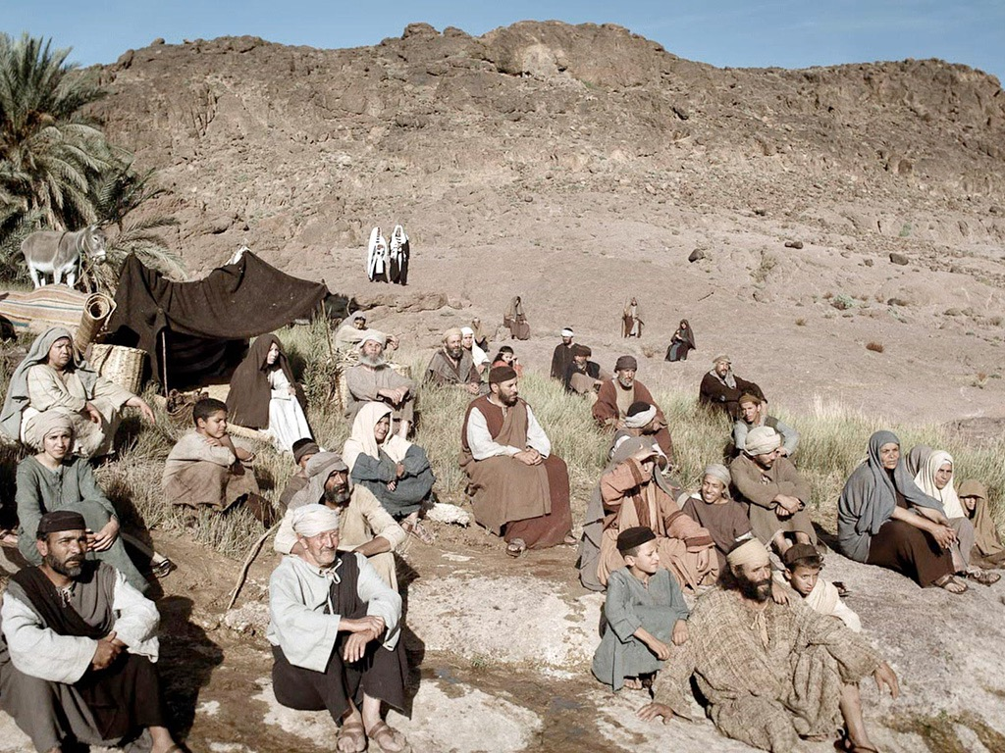
الدليل غير المباشر
العلاقات: تظهر الطريقة التي تعامل وتكلم بها يسوع عن الآخرين أنه كان مسؤولاُ
قبل العبادة، الصلاة والإيمان من الآخرين
وكيل الله النهائي بخصوص الأخرويات
السلطة على غفران الخطايا
تنطبق التشبيهات فقط على يهوه العهد القديم

Slide 33
المعجزات والملكوت
آبّا
آمين
الإظهار المسياني للأسبوع الأخير
شيء أعظم
بصيرة يسوع الخارقة للطبيعة

Slide 34
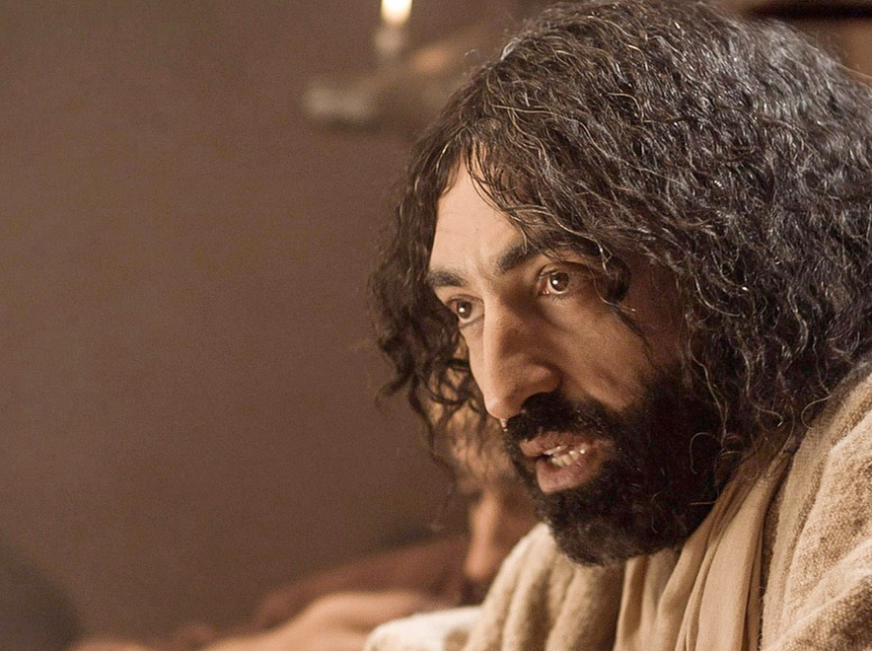
ابن الإنسان
ننتقل من علم المسيح الضمني إلى اللقب الصريح المستخدم ليسوع.
استخدم لقب ابن الإنسان 82 مرة في الأناجيل وأعمال الرسل
لكن ماذا يقصد يسوع به؟
يذكر بولتمان بناء على دا 7: 14 أن يسوع هو ابن الإنسان الآتي أو المسيا

Slide 35
دُعِيَ حزقيال ابن آدم بمعنى الإنسان الفاني
مع أن ابن الإنسان في دا 7: 14 لا تركز بشكل أساسي على إنسانيته الحقيقية لكن على تتوجيه السماوي باعتباره المسيا ابن الإنسان المتألم

Slide 36
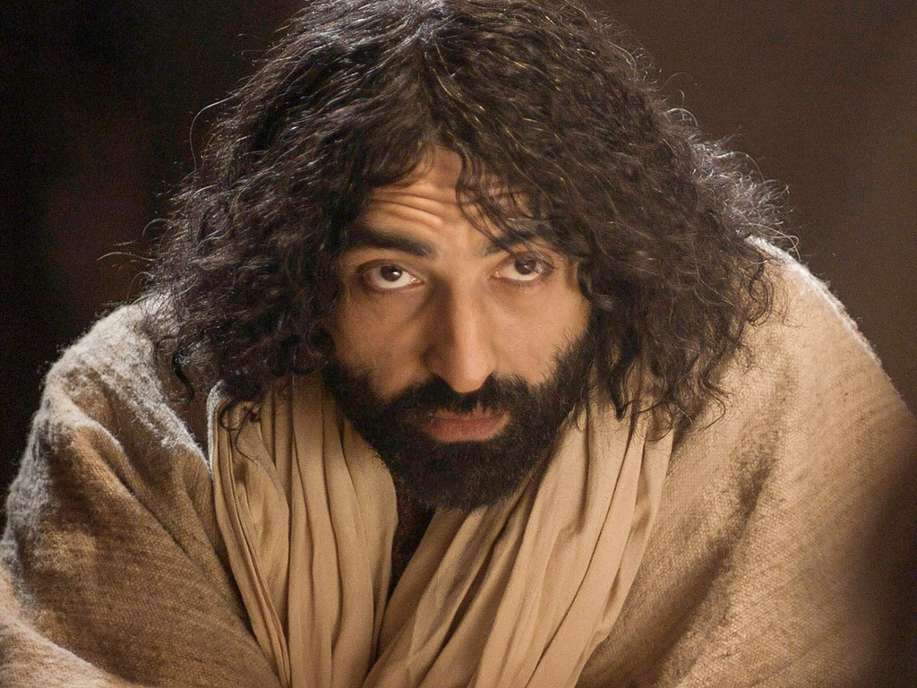
ابن الله
ابن الله هو اسم شائع في الأناجيل
تنبأت الملائكة أن يسوع سيكون ابن العلي أو ابن الله (لو 1: 32، 35)
بعد أن سار يسوع على الماء دعاه التلاميذ ابن الله (مت 14: 33)

Slide 37
أعلن يسوع أن كل شيء قد دفع إلي من أبي وليس أحد يعرف من هو الابن إلا الآب ولا من هو الآب إلا الابن ومن أراد الابن أن يعلن له (لو 10: 22)
هذا يظهر علاقته الفريدة والحميمة مع الله باعتباره أبوه السماوي

Slide 38
الرب
في العالم الروماني كانت كلمة رب لقباً ينطبق على الآلهة، الأباطرة والسادة البشريين
أما في العالم اليهودي فقد كانت لقباً ليهوه، الله نفسه
لهذا فإن مناداة يسوع على أنه رب كان تعبيراً عن الإحترام النابع من تأثيره وسلطته كونه الله (مر 11: 3)

Slide 39
المسيا
المسيا تعني الممسوح
كان الأنبياء، الكهنة والملوك كلهم ممسوحون في أوقات مختلفة عبر العهد القديم
مفهوم العهد القديم عن المسيا جاء لينطبق على النسل الملكي منذ أن وعد ناثان بأن يدوم كرسي داود إلى الأبد (2 صم 7: 14)
دُعِيَ ملوك العهد القديم (الحاليين والمستقبليين) عادة مسيح الرب
حتى أنه يمكن دعوة الحاكم الفارسي الوثني بمسيح الله (كورش في أش 45: 1)

Slide 40
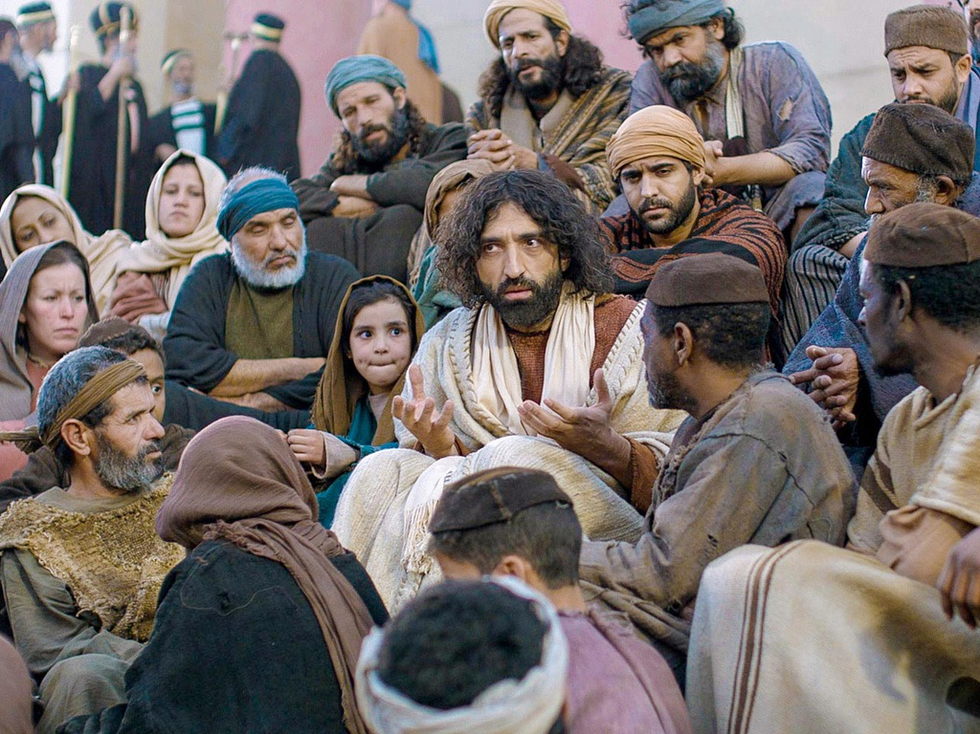
ألقاب أخرى
ملك اليهود (مت 2: 2، 21: 5)
عبد الرب (مر 10: 45، مت 12: 18-21)
المعلم (الراباي)
ابن داود
المخلص
حمل الله

Slide 41
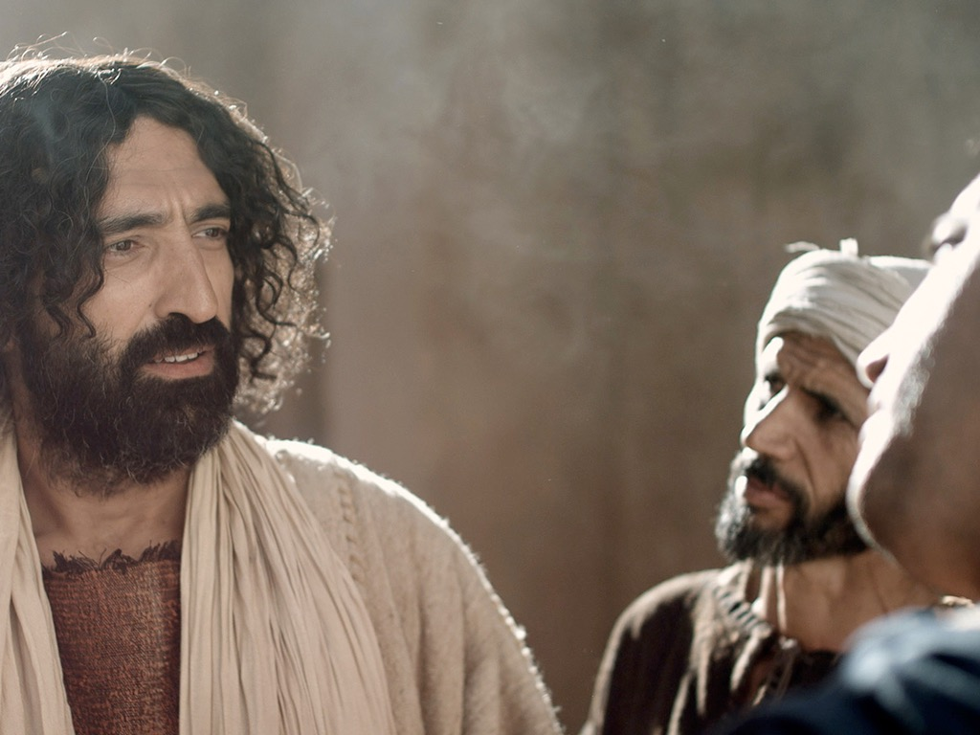
الخلاصة
ليس مهماً كيف ينظر المرء إلى الأناجيل ...
يبقى هناك انطباع واحد لا يتغير: يسوع هو أكثر الشخصيات المدهشة التي عاشت على الإطلاق
لهذا فإن تجاوبنا معه هو أكثر القرارات أهمية التي نتخذها في حياتنا

Slide 42
يحدد هذا التجاوب مصيرنا الأبدي
لا نجرؤ على تحويل تعليمه إلى ناموس جديد أو إلى ناموسية.
بدلاً من ذلك علينا أن نستعد لحمل صليبنا، اختبار الرفض، العداوة وحتى الإستشهاد عند الحاجة
إن مجرد الإعجاب بيسوع وتقليده يعني رفضه.

Slide 43
الكلمة في صور
صور كتابية مجانية

Slide 44
استخدمت بإذن رسمي
إنجيل
متى
إنجيل
مرقس
إنجيل
لوقا
إنجيل
يوحنا
نظرًا لإنتاج Lumo لمواد النشر الخاصة به ، نأسف لإبلاغك بأنه لا يمكننا ترخيص صورنا لعملاء آخرين خارج
freebibleimages.org
هذه الصور غير مرخصة لإعادة استخدامها في الفيديو أو النشر أو الوسائط الأخرى. لا يمكن إعادة توزيع الصور والملفات التي تم تنزيلها من خلال أي موقع ويب آخر غير freebibleimages.org أو استخدامها في أي سياق تؤدي فيه الرسالة المصاحبة إلى تقويض الإيمان المسيحي والإنجيل.
لا يمكن استخدام الصور إلا في العروض التقديمية التعليمية والمدونات ووسائل التواصل الاجتماعي ، وكلها يجب أن تكون مصحوبة بالإشارة إلى
www.LumoProject.com.
Picture courtesy of BBM © All Rights Reserved.
www.bigbookmedia.com

Slide 45
Black

Slide 46
الأناجيل • BibleStudyDownloads.org
أحصل على هذا العرض التقديمي مجاناً
Notes:
Gospels (go) in Arabic

